Slide 1
Профессия: 19.01.18 «Аппаратчик-оператор производства продуктов питания из растительного сырья»
Мокроусовский филиал гбпоу «лебяжьевский агропромышленный техникум»

Slide 2
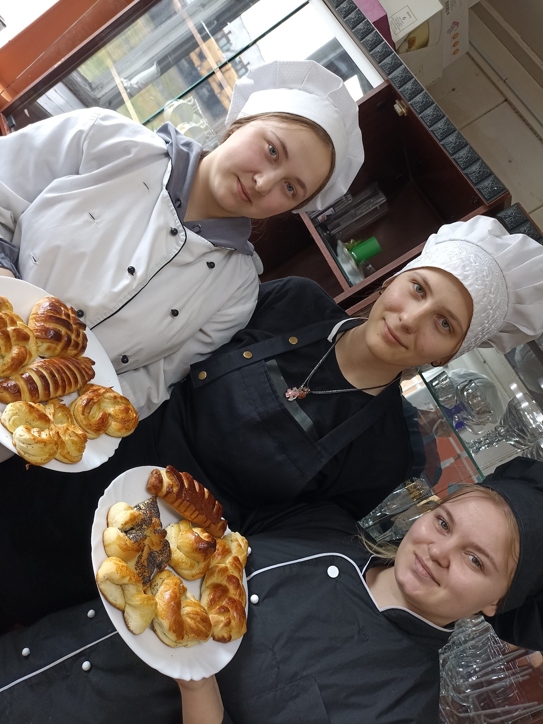
Вы когда-нибудь задумывались, каким волшебством создаются ваши любимые блюда?
как из обычных продуктов рождаются настоящие шедевры пекарского искусства?
За этим стоит профессия ПЕКАРЯ, которая требует не только таланта, но и мастерства, терпения и любви к своему делу!

Slide 3
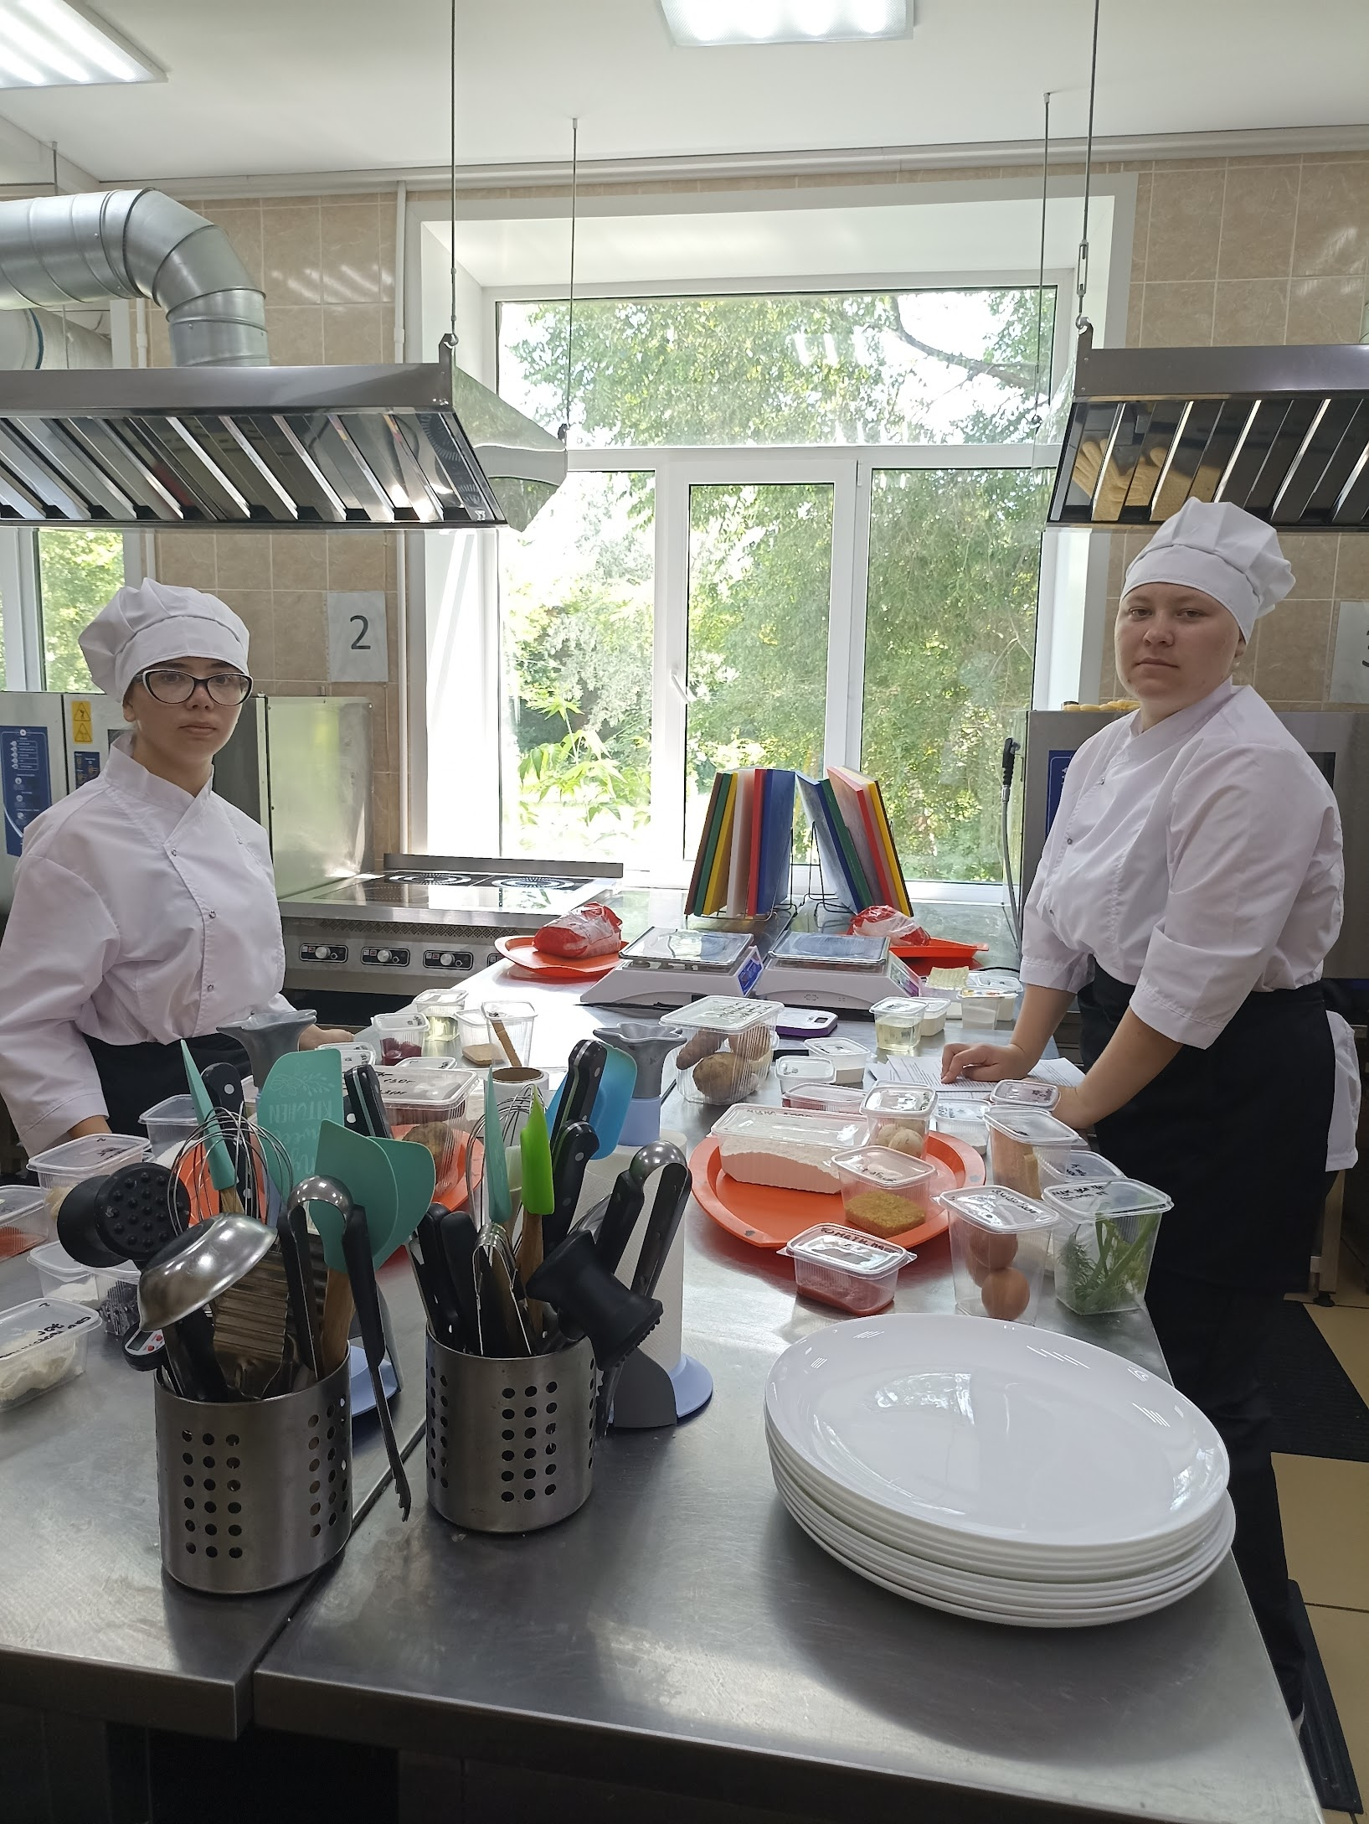
пекаря – это настоящие творцы! Они не просто пекут, они создают кулинарные шедевры, которые радуют нас своим вкусом, ароматом и внешним видом.
Каждый день для них – это новая возможность проявить свои творческие способности и удивить нас новой выпечкой.

Slide 4
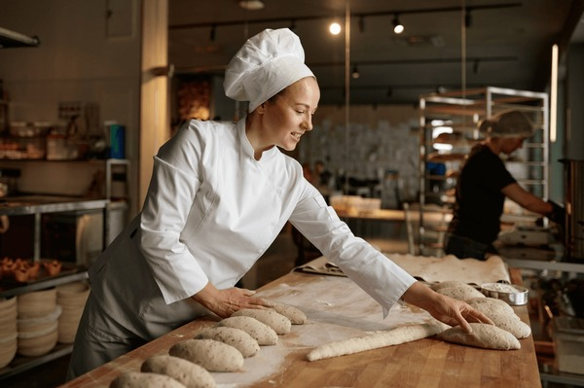
Главные Навыки и качества пекарской профессии:
- Умение работать с различными ингредиентами и технологиями приготовления
- Творческое мышление и внимание к деталям
- Точность и аккуратность
- Физическая выносливость и хорошая координация движений
- Коммуникабельность и умение работать в команде

Slide 5
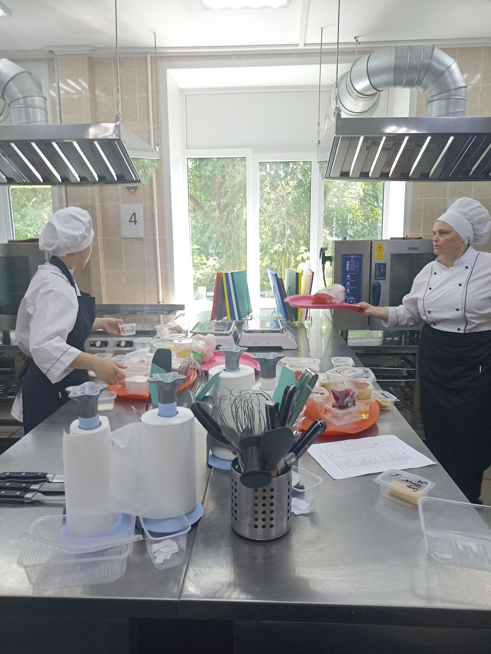
Путь к профессии:
Чтобы стать профессиональным пекарем, необходимо пройти обучение, получить практические навыки
Молодые специалисты начинают свой путь с работы помощниками пекарей в пекарне, кафе, столовых и прочих организациях связанных с общественным питанием, набираясь опыта и совершенствуя свои знания
Важно постоянно развиваться профессионально: изучать новые рецептуры, осваивать современное оборудование, следить за трендами в хлебопечении.

Slide 6
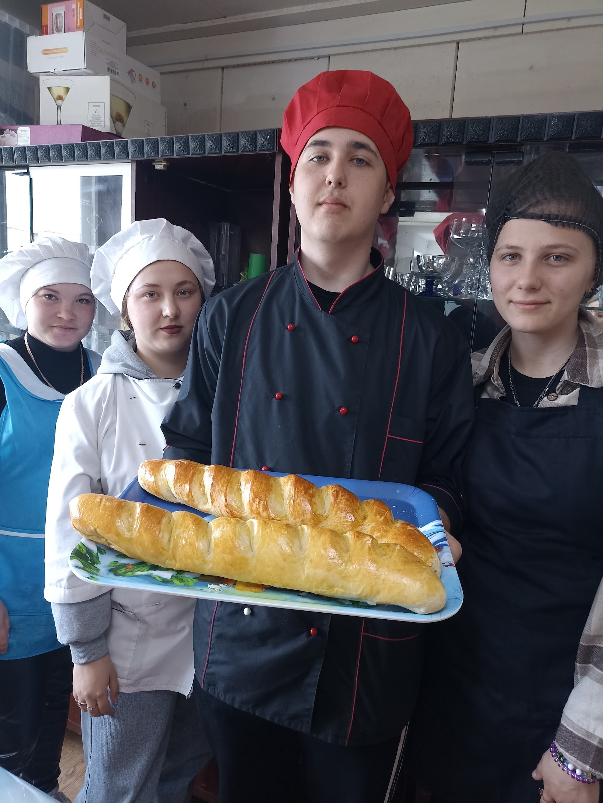
Почему это важно?
Профессия пекаря – это не просто работа, это призвание. Хороший пекарь умеет не только готовить вкусно, но и создавать атмосферу уюта и радости !
Их труд делает нашу жизнь ярче и вкуснее!

Slide 7
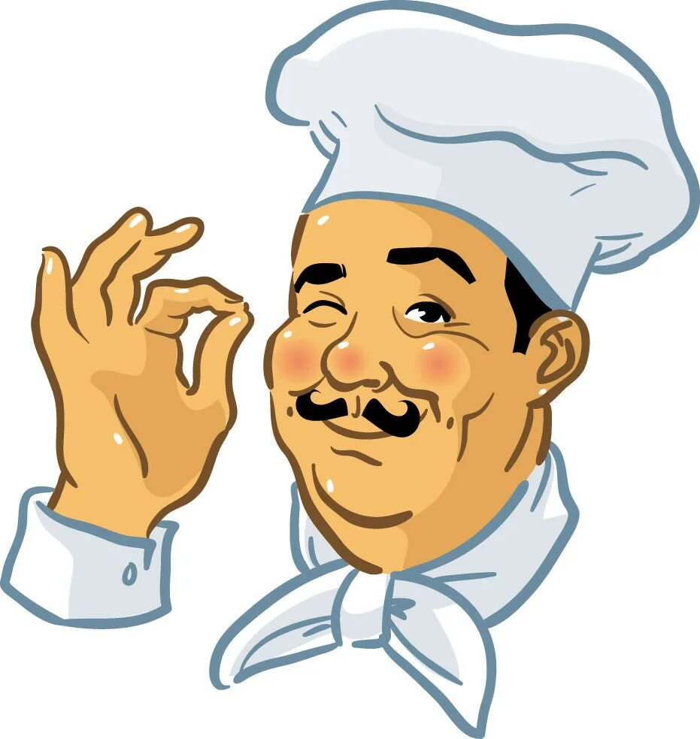
Спасибо за внимание!

